Slide 1

현대의 보안
with 인공 지능

Slide 2
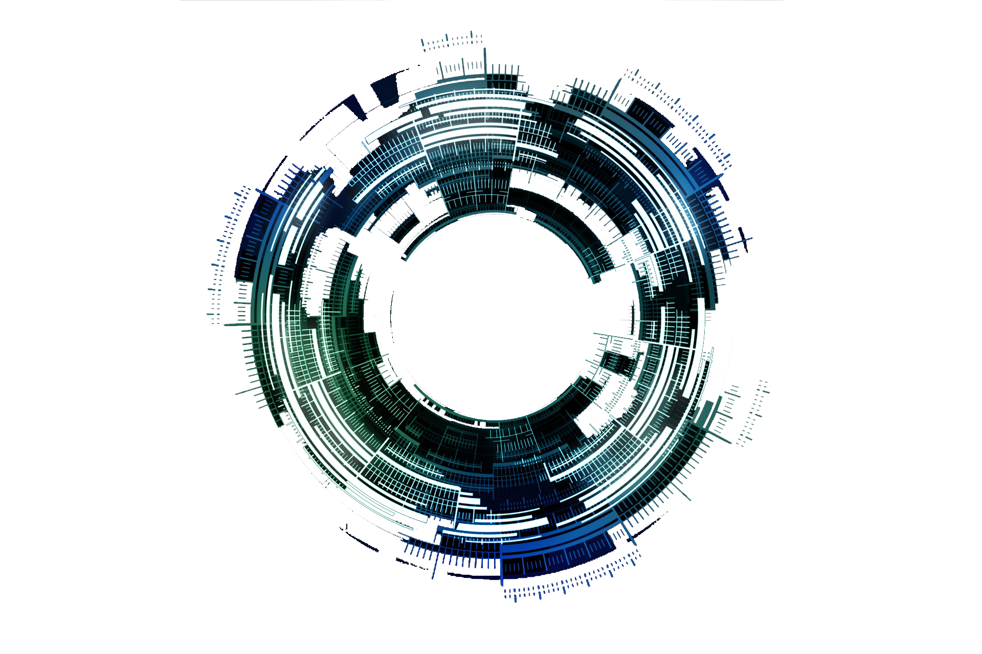
인공 지능
2016년 알파고 VS 이세돌이 세계의 관심을 받음
- 인간만의 영역으로 여겨졌던 바둑 종목 도전
- 다수의 전문가들이 인공지능이 패배를 예측
- 여론 의견 90% 이상이 이세돌 승리 예상
하지만,
- 모두의 예상을 꺽고 알파고가 4 : 1로 승리
- 전세계가 인공지능의 기술 수준과 가능성에 주목
- 인공지능을 여러 사업에 전목 시키기 위한 연구 증가
인공지능 르네상스 시작!

Slide 3








4차 산업 혁명
BIG
DATA
A.I
IoT
CLOUD

Slide 4
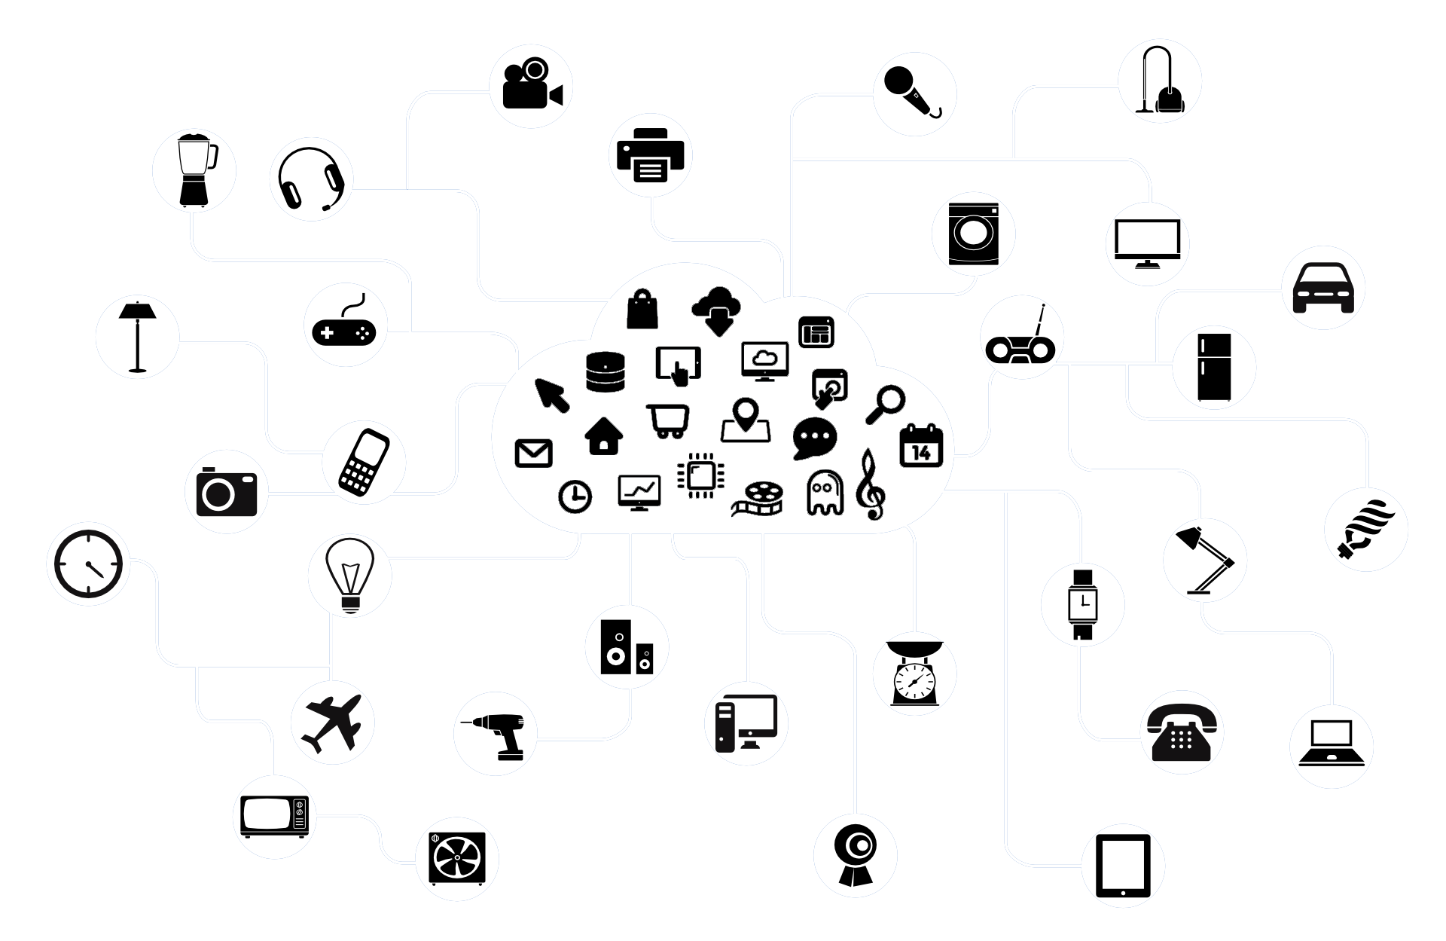
4차 산업 혁명

Slide 5

4차 산업 혁명

Slide 6



융합 보안
융합 보안
물리 보안
정보 보안
직원, 데이터, 시설
기술적, 관리적

Slide 7
융합 보안
융합 보안
A.i
물리 보안
정보 보안
직원, 데이터, 시설
기술적, 관리적

Slide 8

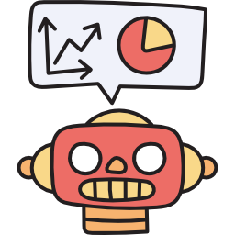

융합 보안
많은 데이터
분석 및 처리
정확한 탐지 및 예측
신속한 대응 가능
비정형화된 보안 공격
->탐지 및 대응 가능

Slide 9

활용 방안
산업 스파이
산업에서 가장 큰 보안 위험은 산업 기밀 유출
전 직원 56.2%, 현 직원 24.6%이 유출
(내부자가 80%이상 유출)
이미 유출된 후에 발견되는 경우가 많음
사전에 유출을 방지 하는 것이 중요

Slide 10


활용 방안
딥러닝 유출된 사례를 스스로 학습
직원들 데이터를 기반으로 다방면 분석
유출 가능성이 있는 직원을 고위험군으로 분류 관리
(출근 기록, 영상 기록, 시스템 접근 기록, 시설 입출입 기록 등)

Slide 11




활용 방안

Slide 12



활용 방안
산업 스파이 탐색 및 예방
-> 산업 기밀 보호
무분별한 의심 감소
-> 신뢰도 & 조직력 향상
신뢰 및 안정성 확보
-> 4차 산업 발전

Slide 13
결론
4차 산업에 맞는 융합 보안과 인공 지능의 결합이 필요
스마트 시티, 스마트 팩토리등 새로운 산업이 발전
기술이 발전하는 만큼 강화된 융합 보안도 발전이 필요
-> 이에 따라 새로운 지능형 범죄도 발생
A.i

Slide 14
감 사 합 니 다 !

